Slide 1
KNOWLEDGE

Slide 2
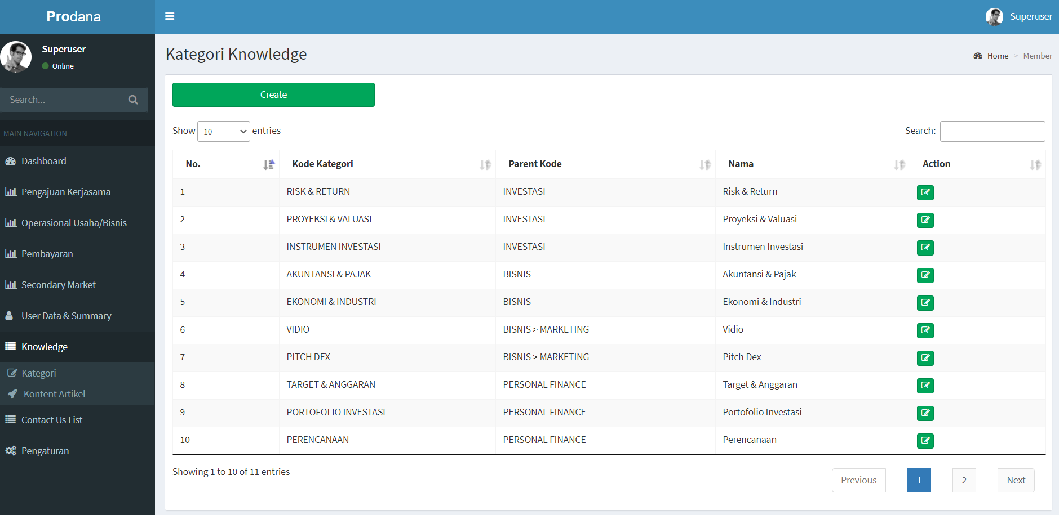
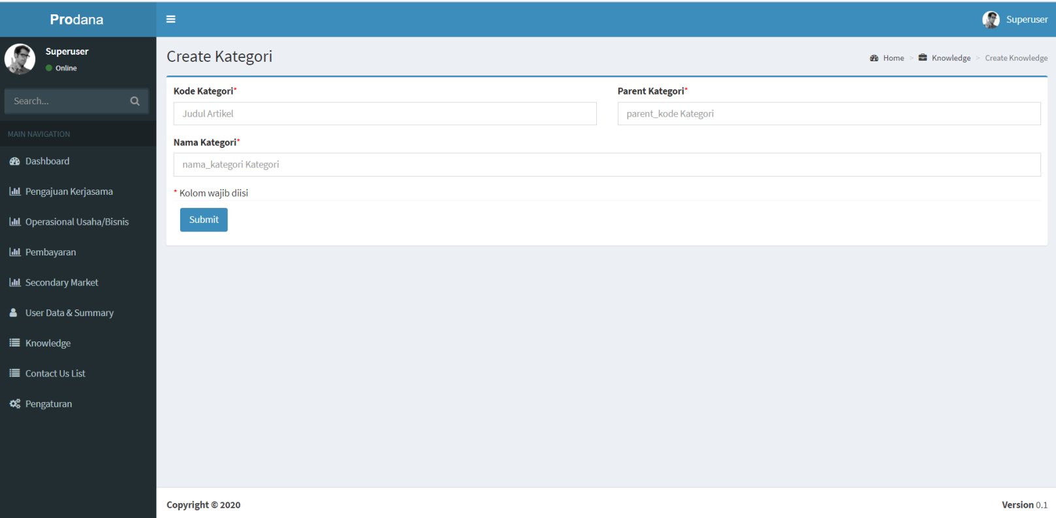
Jika ingin membuat artikel jangan lupa untuk create kategori jika blum ada
Klik Button create untuk ngisi data-data kategori
Jika belum ada jika sudah ada lalu salah silahkan klik button edit yang ada di pojok kanan

Slide 3
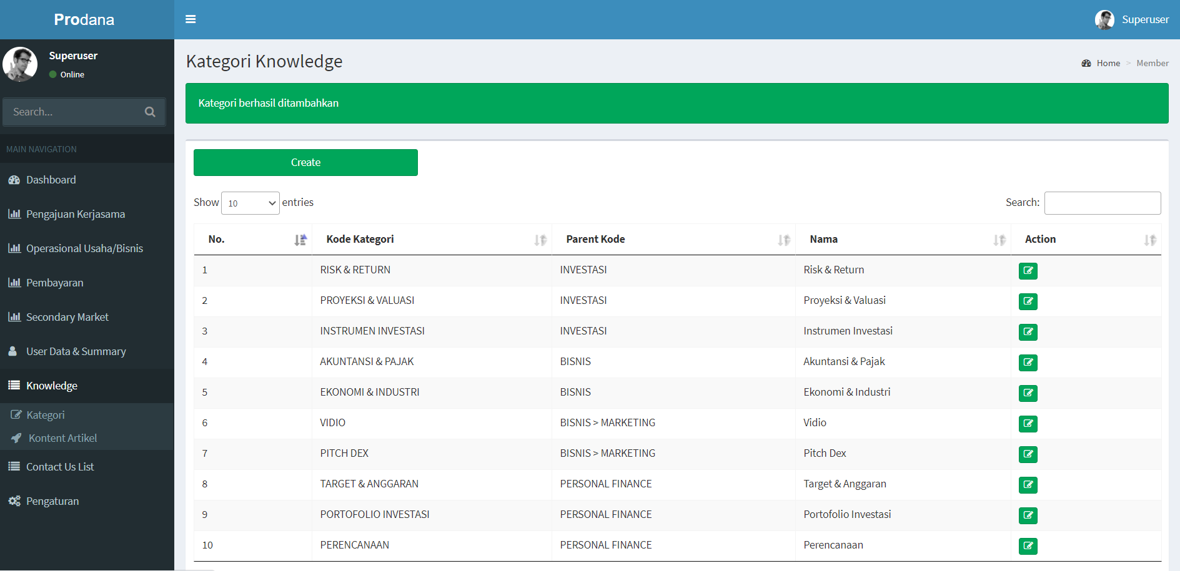
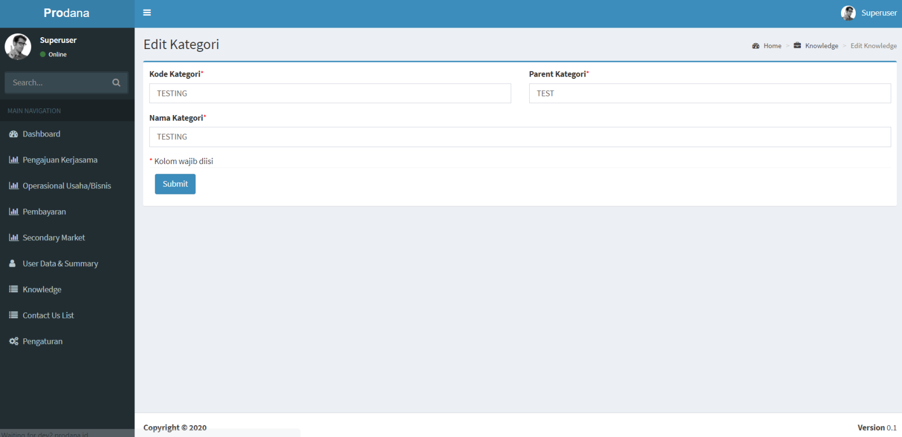
Jika kategori berhasil di tambahkan maka akan muncul tulisan di atas table jika berhasil
Kemudian klik button edit di pojok kanan untuk mengedit jika ada inputan yang salah

Slide 4
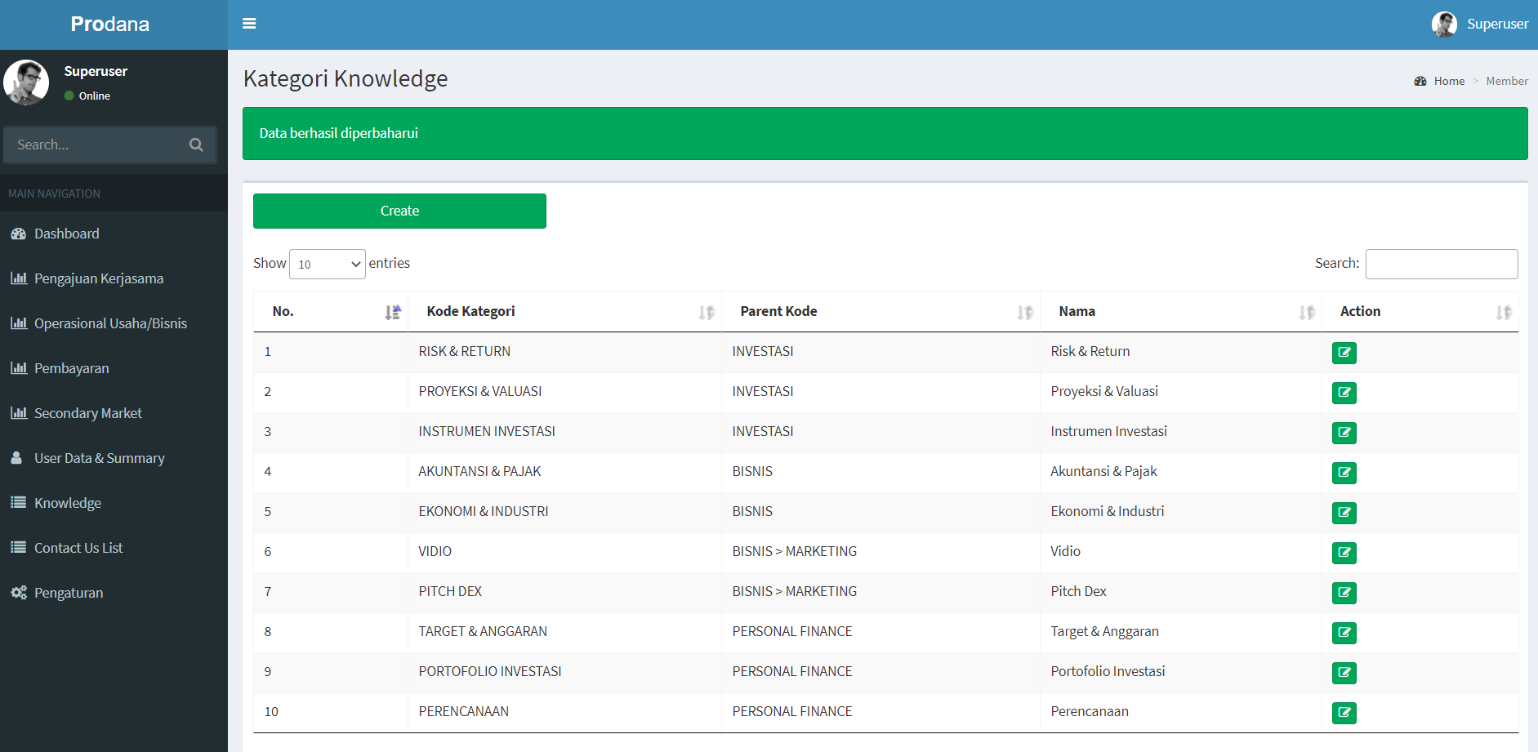
Jika data berhasil di edit maka akan sama muncul kata-kata di atas create “Data Berhasil di Perbaharui”

Slide 5
KONTENT ARTIKEL

Slide 6
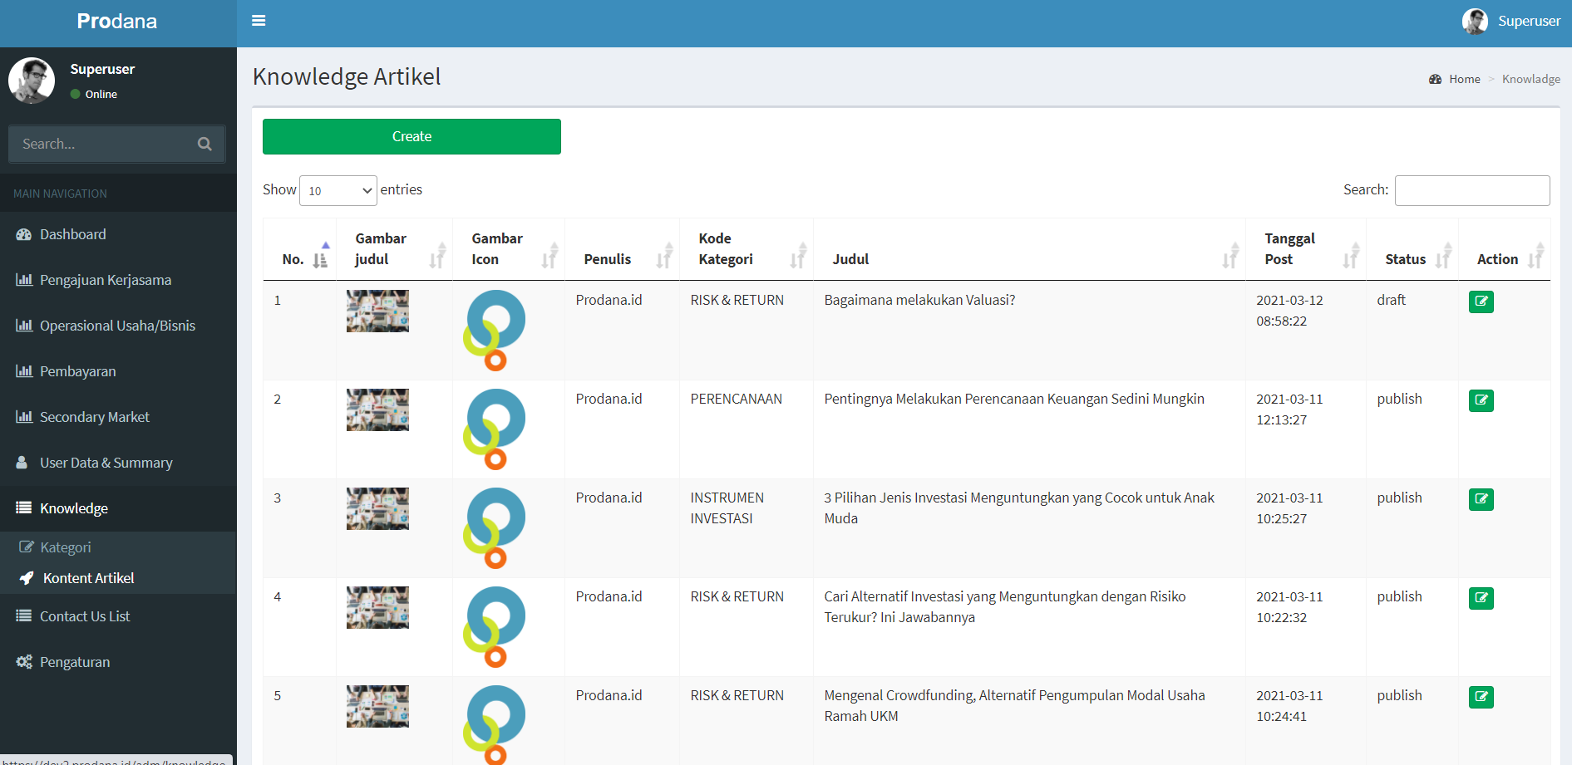
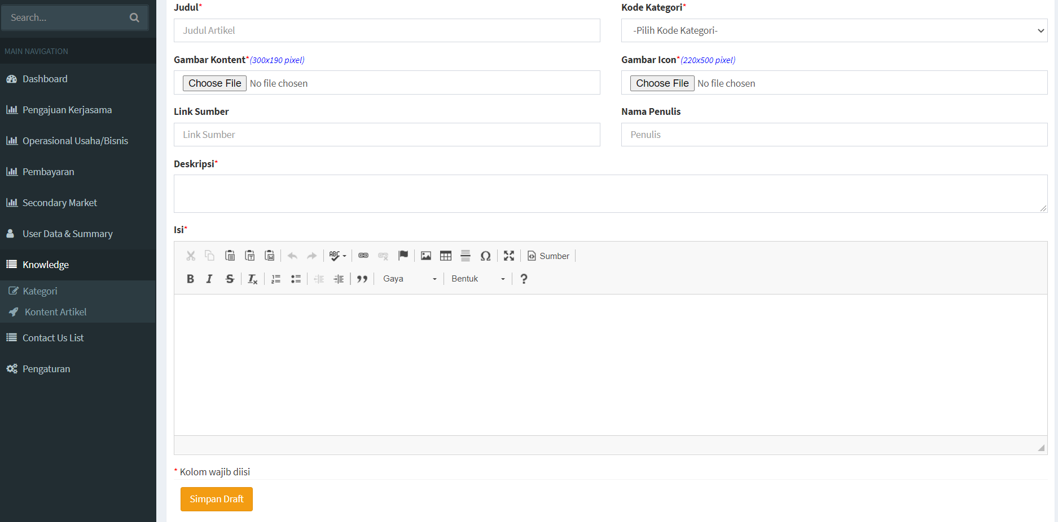
Klik menu
Knowledge->Kontent Artikel
Kemudian klik button create untuk membuat artikel
Jika sudah kebuka halaman create nya bisa langsung membuat artikel
Untuk tanda (*) Merah ini berarti wajib diisi

Slide 7
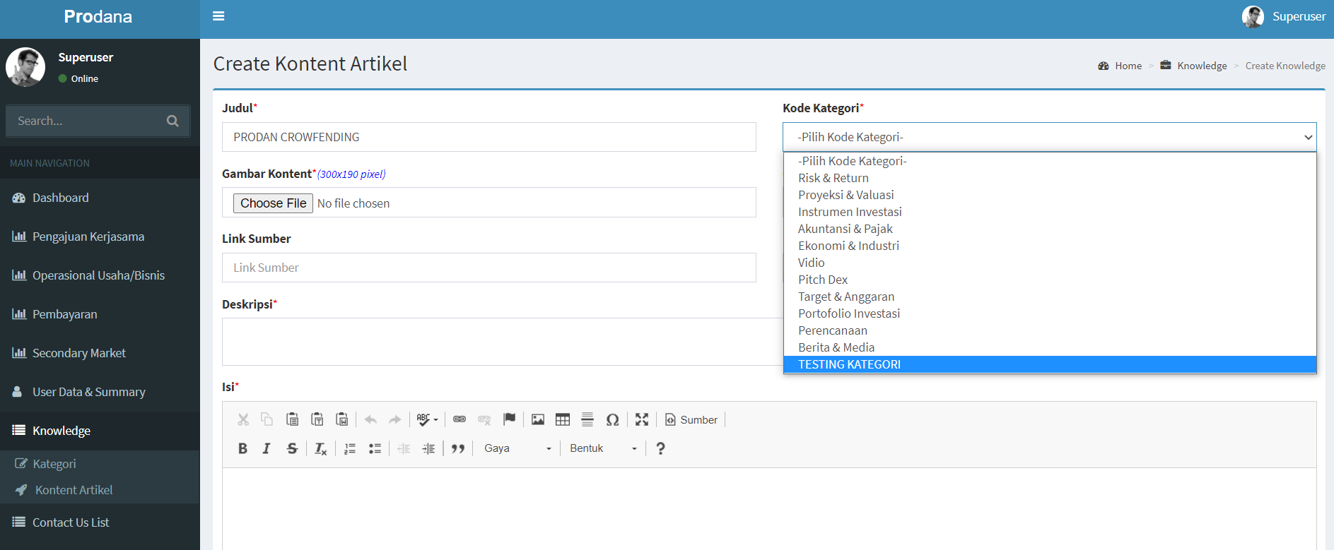
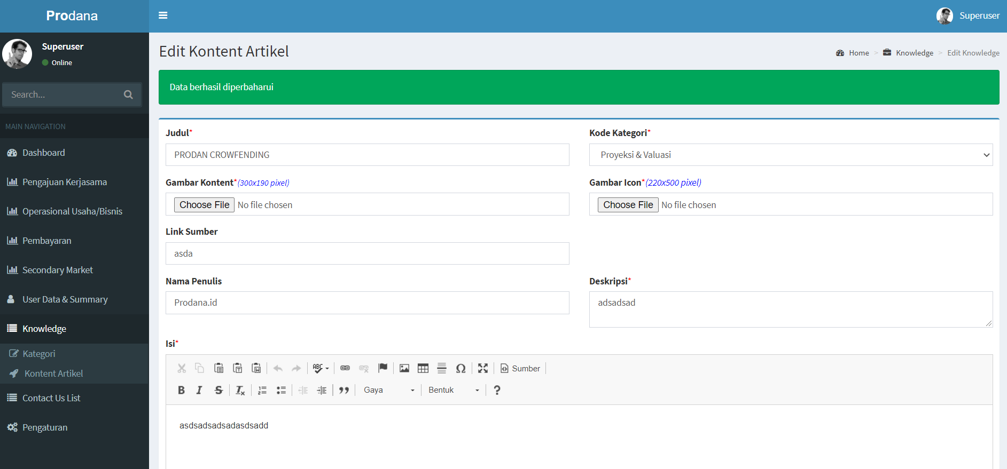
Nah jika ada kategori baru masuk ke halaman kontent artikel untuk menaro artikel per-kategori
Jika Artikel berhasil di tambahkan dengan status ‘Draft’ jika ingin mempublish di bawah atau priveiw kontent artikel bisa di klik button submit dan preview

Slide 8
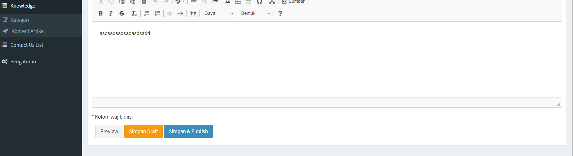
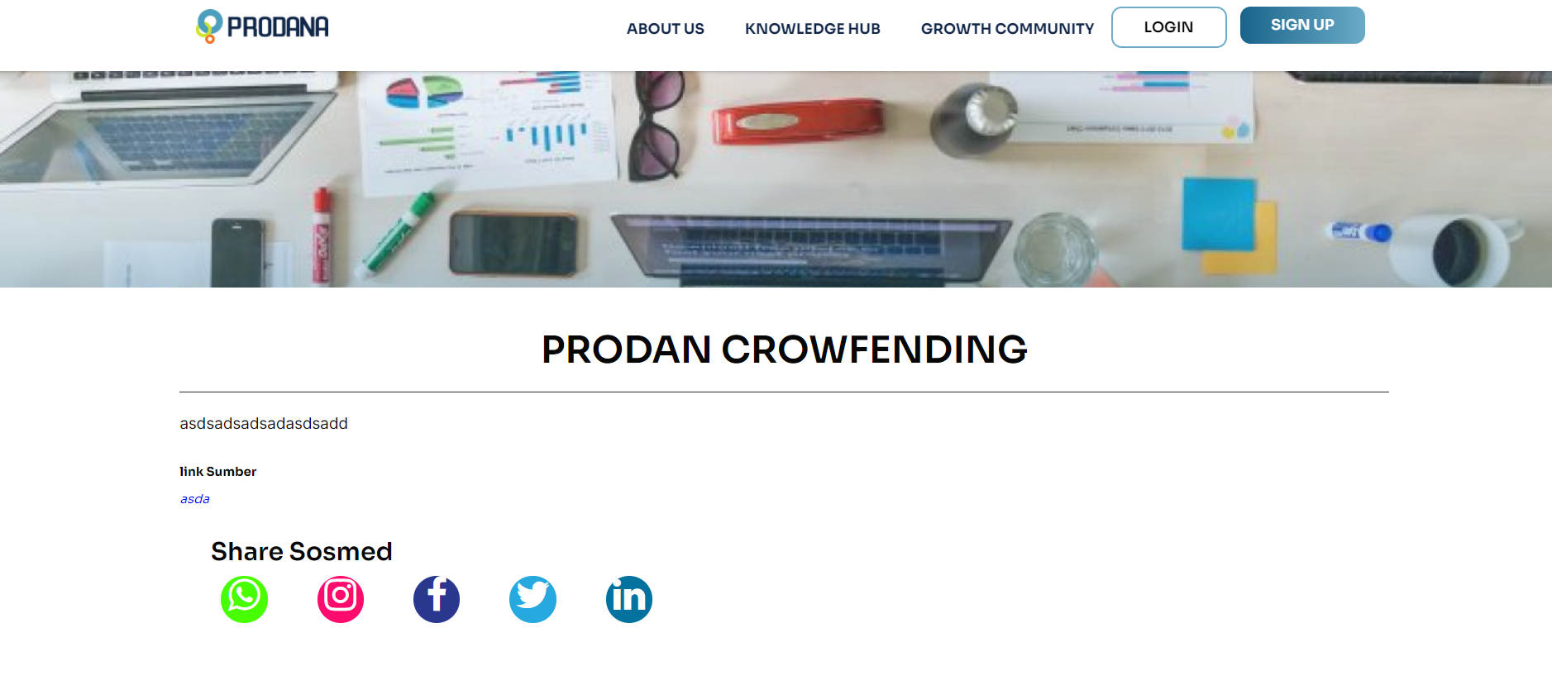
Disini ada 3 pilihan button jika ingin mempublish artikel biar muncul di halaman prodana langsung klik button Simpan & Publish
Jika ingin melihat dulu konten artikel bisa klik button priview
Disini tampilan jika mengklik button priview

Slide 9
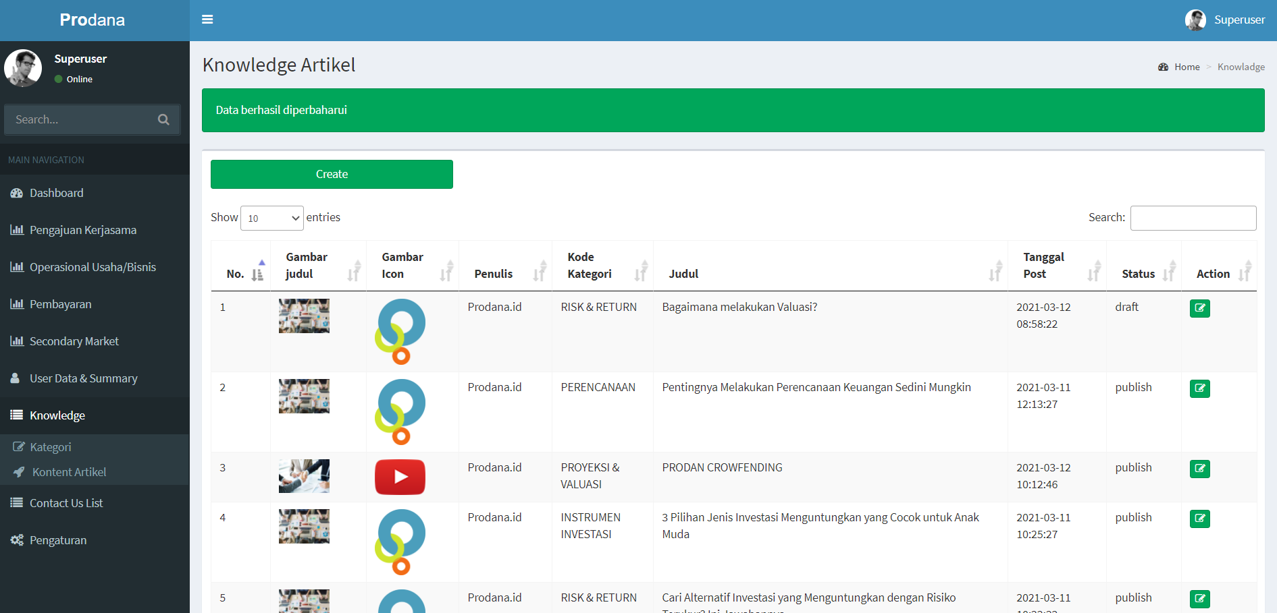
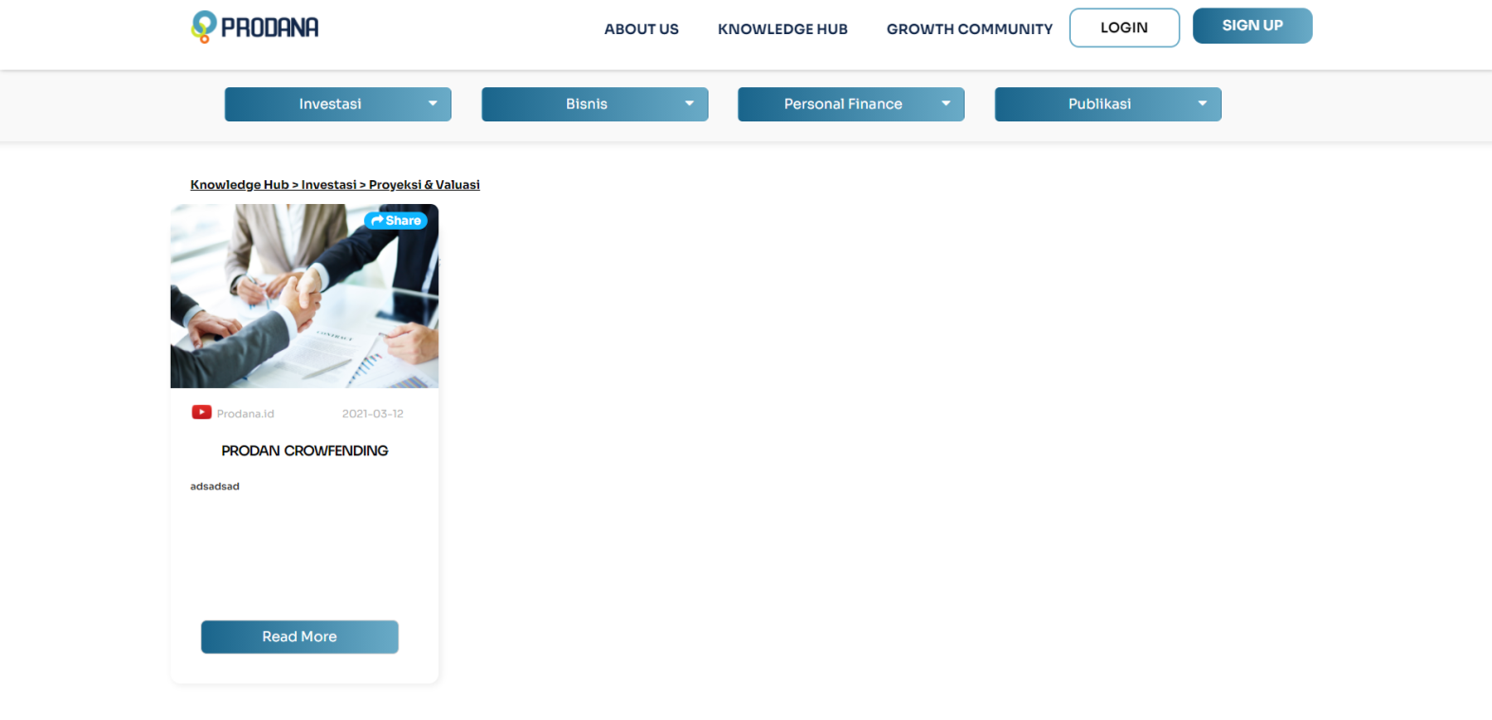
Jika mengklik button submit & publish maka otomatis status akan berubah menjadi publish dan status publish bisa muncull di table admin dan di halaman utama web frontend prodana
Jika status publish maka akan mucul di halaman web frontend prodana seperti ini

